Slide 1

Лекция 4
https://github.com/IFMO-Android-2016/lesson4

Slide 2
Мобильный интернет
Медленно, дорого, с разрывами

Slide 3
Особенности мобильного интернета…
Низкая доступность – иногда соединения нет вообще, и это норма
Низкие скорости – в крупных городах с 4G скорости еще нормальные, но чем дальше в лес…
Большие задержки – даже при высокой скорости (bandwith) много времени уходит просто на ожидание ответа (latency)
Платный трафик, лимит трафика (особенно в странах СНГ)

Slide 4
И что с ними делать?
Низкая доступность – при разработке всегда учитывать сценари отсутствия соединения
Низкая скорость – настраивать таймауты, кэшировать тяжелый контент
Большие задержки – переиспользовать соединение, объединять запросы, HTTP/2
Платный трафик – проверять тип соединения, не злоупотреблять

Slide 5
Мобильный интернет в России
Распределение пользователей Android приложения Одноклассники по скорости интернета по данным за 4 октября 2016 г.

Slide 6
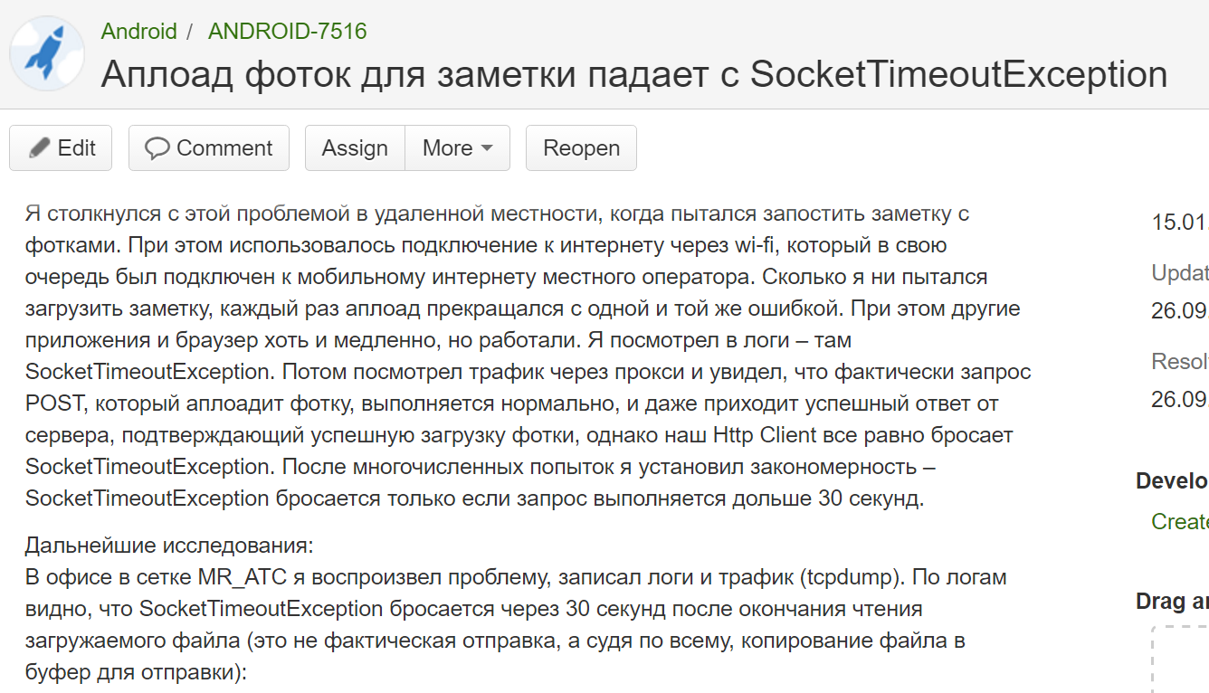
Когда сервис не рассчитан на медленный интернет

Slide 7
Выполнение сетевых запросов
HttpURLConnection – основной класс в Android SDK для выполнения HTTP запросов

Slide 8
Немного истории
Google выпустил первую версию Android с двумя разными HTTP клиентами в Android SDK:
Apache HTTP Client 3 (сырой API, но работает)
HttpURLConnection (официально признан негодным из-за багов)
В версии Android 2.3 Google исправил баги в HttpUrlConnection и перестал поддерживать Apache HTTP Client в составе Android SDK

Slide 9
Немного истории
Для борьбы с фрагментацией Square выпустила альтернативный клиент OkHttp: https://github.com/square/okhttp -- который работал лучше
Многие разработчики использовали новую версию Apache HTTP Client 4, который тоже был неплох (требуется переупаковка кода при помощи JarJar, чтобы не было коллизий с “родным” Apache HTTP Client 3)

Slide 10
Конец истории
Начиная с версии Android 4.4 OkHttp используется в качестве внутренней реализации HttpURLConnection

Slide 11
Наши дни
HttpURLConnection – подходит для большинства приложений
OkHttp – если нужен полный контроль (например, тонко настраиваемые таймауты), либо вы поддерживаете версии Android до 2.3 (зачем?!!!)
Apache Http Client 4 – только если «пришел» с какой-то Java библиотекой

Slide 12
HttpURLConnection
https://developer.android.com/reference/java/net
/HttpURLConnection.html
Четыре фазы выполнения запроса:
Подготовить запрос: составить URL с параметрами, добавить заголовки, указать метод
Отправить запрос: передать тело запроса POST
Получить ответ: статус, тело ответа
Закрыть HttpURLConnection

Slide 13
Подготовка запроса
«Собираем» URL при помощи Uri.Builder
// https://base.url.com/method/path=param?query=value
String url = Uri.parse("https://base.url.com").buildUpon()
.appendPath("method")
.appendEncodedPath("path=param")
.appendQueryParameter("query", "value")
.toString();
HttpURLConnection connection =
(HttpURLConnection) new URL(url).openConnection();

Slide 14
Подготовка запроса
Добавляем заголовки
connection.addRequestProperty(
"User-Agent",
"Some non-standard User Agent");
connection.addRequestProperty(
"Custom-Header",
"Header value");

Slide 15
Подготовка запроса
Указываем метод запроса:
GET – обычный запрос без тела, используется по-умолчанию
POST – запрос с телом (аплоад)
Другие методы (HEAD, PUT и др)
connection.setDoOutput(true);
connection.setRequestMethod("HEAD");

Slide 16
Отправка запроса
Фактическая отправка запроса происходит:
Когда явно вызван метод connect()
Когда вызван один из методов передачи или получения даных: getResponseXXX(), getInputStream(), getOutputStream() и др.

Slide 17
Отправка запроса
Опциональная отправка данных в методе POST (на примере отправки данных из файла):
InputStream fileIn = new BufferedInputStream(
new FileInputStream(file));
OutputStream out = new BufferedOutputStream(
connection.getOutputStream();
byte[] buffer = new byte[8192];
int readBytes;
while ((readBytes = fileIn.read(buffer)) >= 0) {
out.write(buffer, 0, readBytes);
}
fileIn.close();
out.close;

Slide 18
Получение ответа
connection.getResponseCode()
200 – HTTP OK, варианты 20X
30X – редирект, при выполнении запроса автоматически выполняется до 5 редиректов
40X – ошибка запроса (404 – документ не найден)
50X – ошибка сервера
Если не вызвать этот метод, то в случае ошибочного кода будет брошен IOException

Slide 19
Получение ответа
Чтение тела ответа в строку:
ByteArrayOutputStream baos = new ByteArrayOutputStream();
InputStream in = new BufferedInputStream(
connection.getInputStream());
byte[] buffer = new byte[8192];
int readSize;
while ((readSize = in.read(buffer)) >= 0) {
baos.write(buffer, 0, readSize);
}
in.close();
String content = baos.toString("UTF-8"); out.close;

Slide 20
Permissions
Объявляются в AndroidManifest.xml
Если не задекларировать пермиссии – приложение упадет с SecurityException
<manifest xmlns:android="http://schemas.android.com/apk/res/android"
package="ru.ifmo.android_2016.lesson_4">
<uses-sdk android:targetSdkVersion="24"/>
<uses-permission android:name="android.permission.INTERNET"/>
<uses-permission android:name=
"android.permission.ACCESS_NETWORK_STATE"/>
<application ...>
<!-- Объявления компонентов приложения -->
</application>
</manifest>

Slide 21
JSON
JavaScript Object Notation

Slide 22
JSON
Наиболее часто используемый формат передачи данных в API интернет сервисов
Более компактный и более читаемый по сравнению с XML
Поддерживается в Android:
JSONObject – DOM parser
JsonReader – Pull parser

Slide 23
JSON
Типичный JSON:
{
"firstName": "Евгений",
"lastName": "Лукашин",
"isMarried" : false,
"children" : null,
"address": {
"streetAddress": "3-я ул. Строителей, д. 25",
"city": "Москва",
"postalCode" : 123456
},
"phoneNumbers": [ "095 123-1234", "812 123-4567" ]
}

Slide 24
DOM парсер JSONObjet
// например, прочитали из ответа на запрос
String content = ...
JSONObject json = new JSONObject(content);
// бросает JSONException, если поле не найдено
String name = json.getString("name");
// Возвращает дефолтное значение, если поле не найдено
int age = json.optInt("age", 0);
JSONArray array = json.getJSONArray("pnoneNumbers");
for (int i = 0; i < array.length(); i++) {
String phoneNumber = array.optString(i);
}

Slide 25
DOM парсер JSONObjet
https://developer.android.com/reference/org/json
/JSONObject.html
Простой API позволяет быстро накидать парсер для прототипа
Требует загрузить весь ответ в память, даже если нужно извлечь одно поле – плохо сказывается на производительности.
Не рекомендуется в production коде

Slide 26
Pull парсер JsonReader
InputStream in = ...
JsonReader reader = new JsonReader(in, "UTF-8");
reader.beginObject();
while (reader.hasNext()) {
final String name = reader.nextName();
if (name == null) {
reader.skipValue();
continue;
}
switch (name) {
case "id": id = reader.nextString(); break;
case "title": title = reader.nextString(); break;
case "image": imageUrl = parseImage(reader); break;
default: reader.skipValue(); break;
}
}
reader.endObject();

Slide 27
Pull парсер JsonReader
https://developer.android.com/reference/android/util/JsonReader.html
Более сложный API, приходится писать больше кода
Потоковая обработка – не нужно загружать весь ответ в память. Делает меньше аллокаций, более быстрый
Рекомендуется в production коде

